Slide 1
Microcontroladores
Método de direccionamiento y registro STATUS

Slide 2
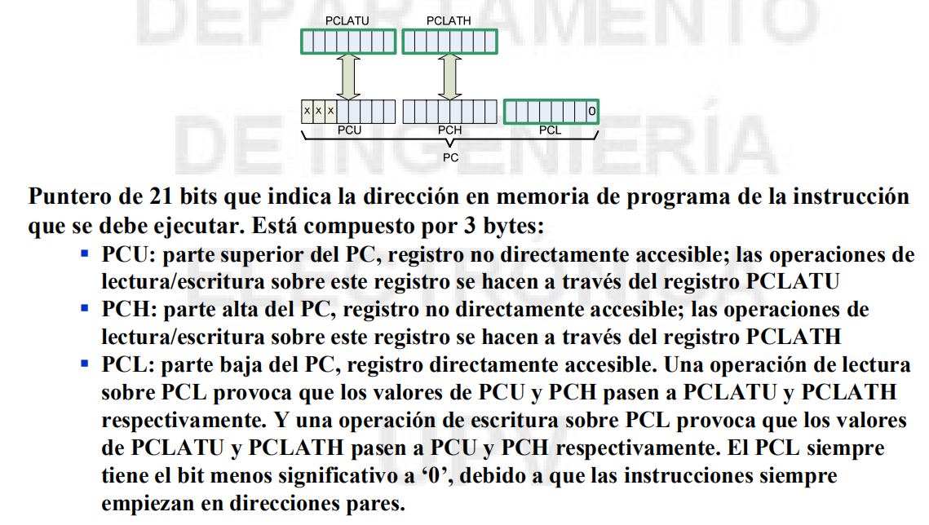
1.- Contador de Programa

Slide 3
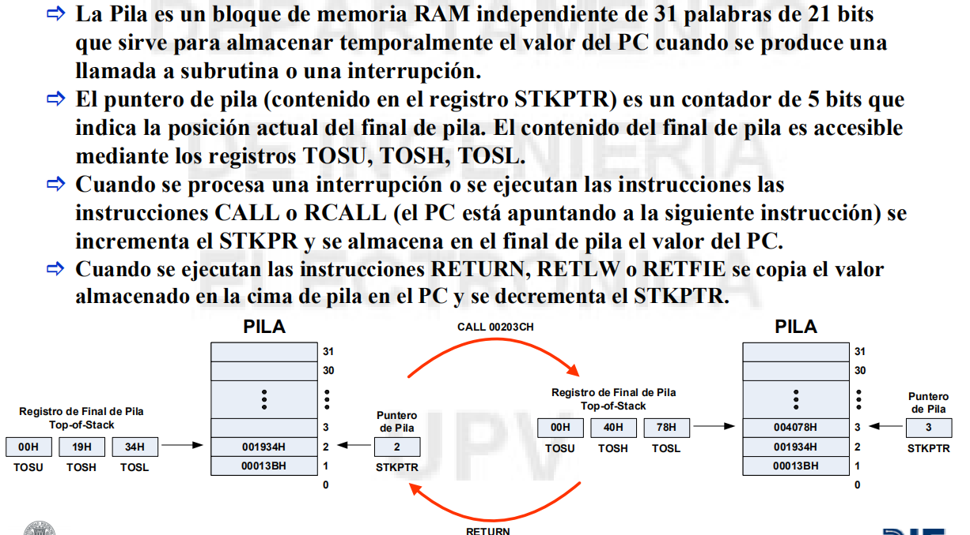
2.- Pila de Direcciones

Slide 4
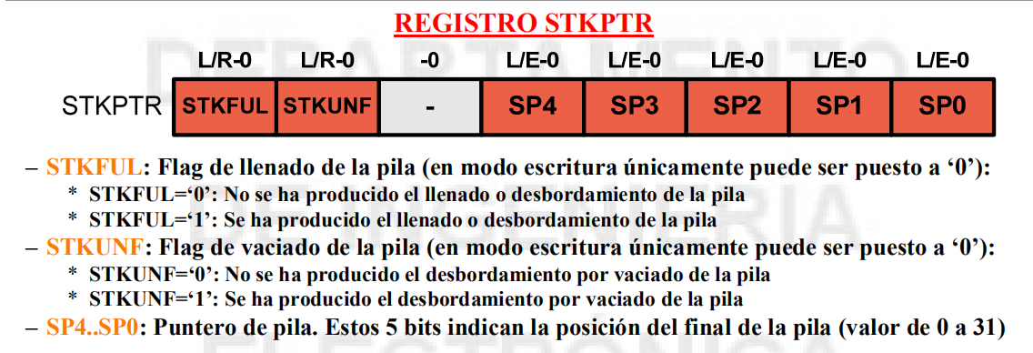
3.- Registros de la PILA

Slide 5
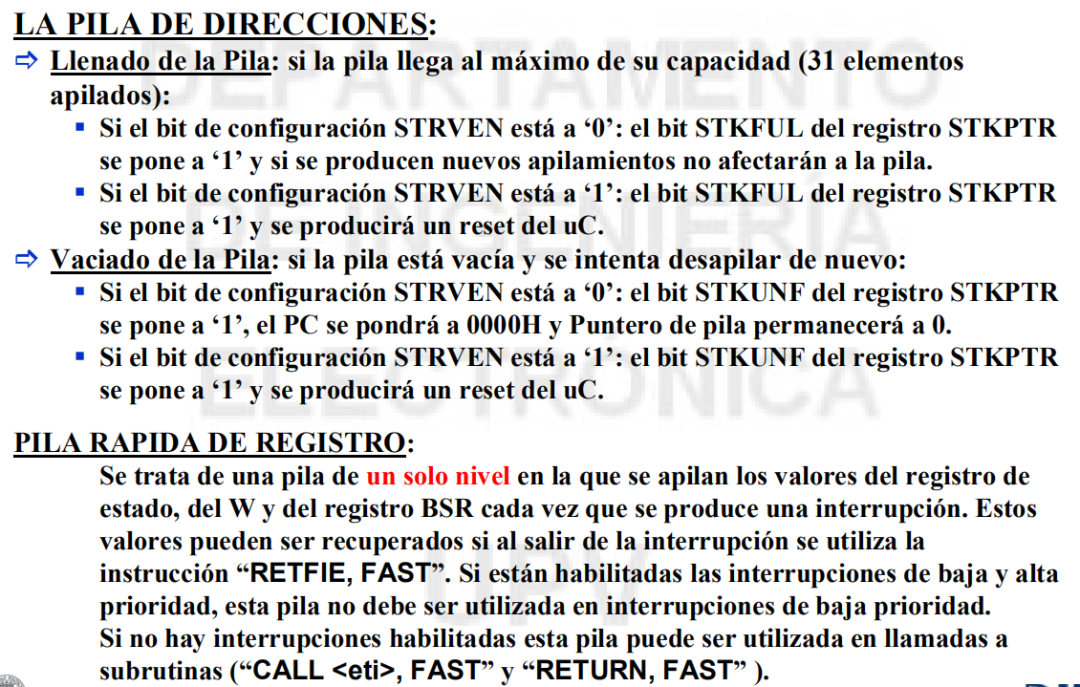
4.- Vaciado/Llenado de la Pila

Slide 6
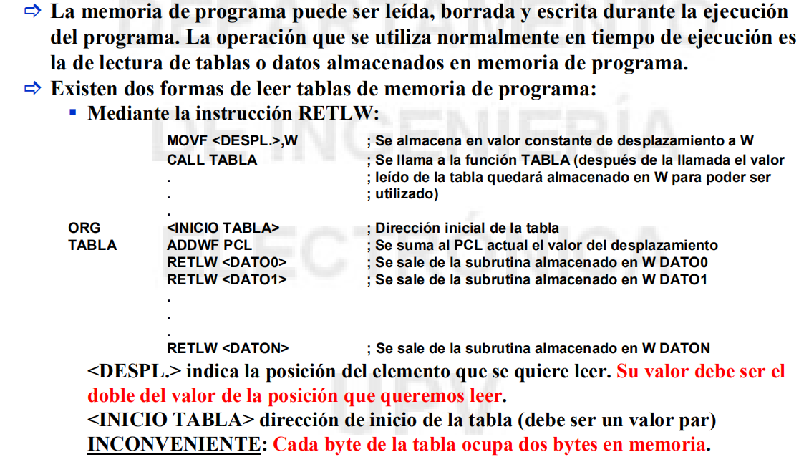
5.- Lectura de datos en memoria de programa

Slide 7
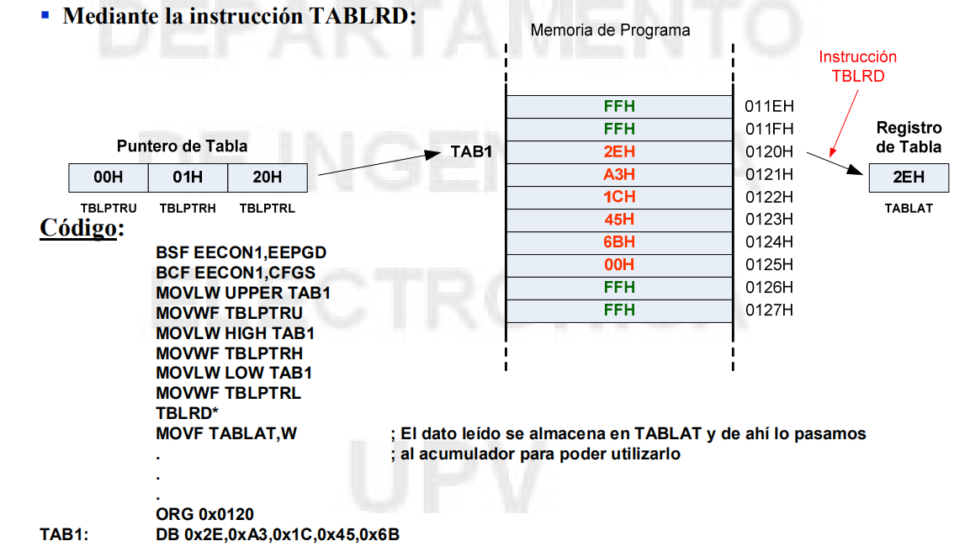
5.- Lectura de datos en memoria de programa

Slide 8
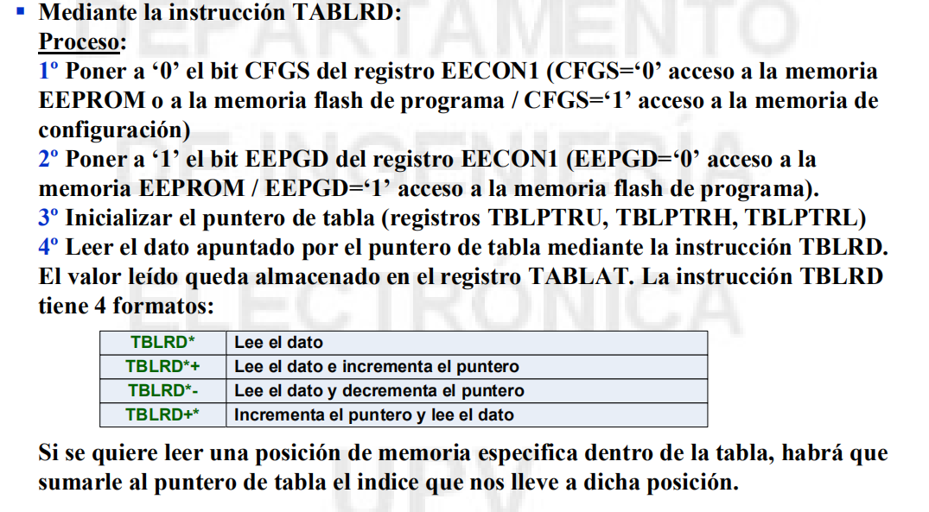
5.- Lectura de datos en memoria de programa

Slide 9
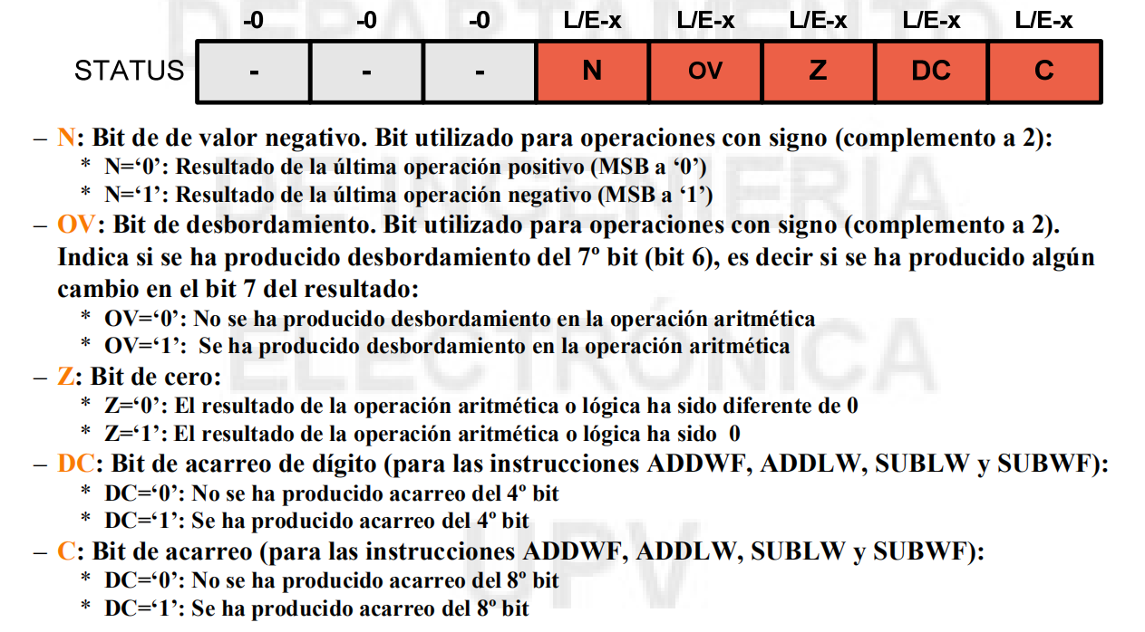
6.- Registro STATUS

Slide 10
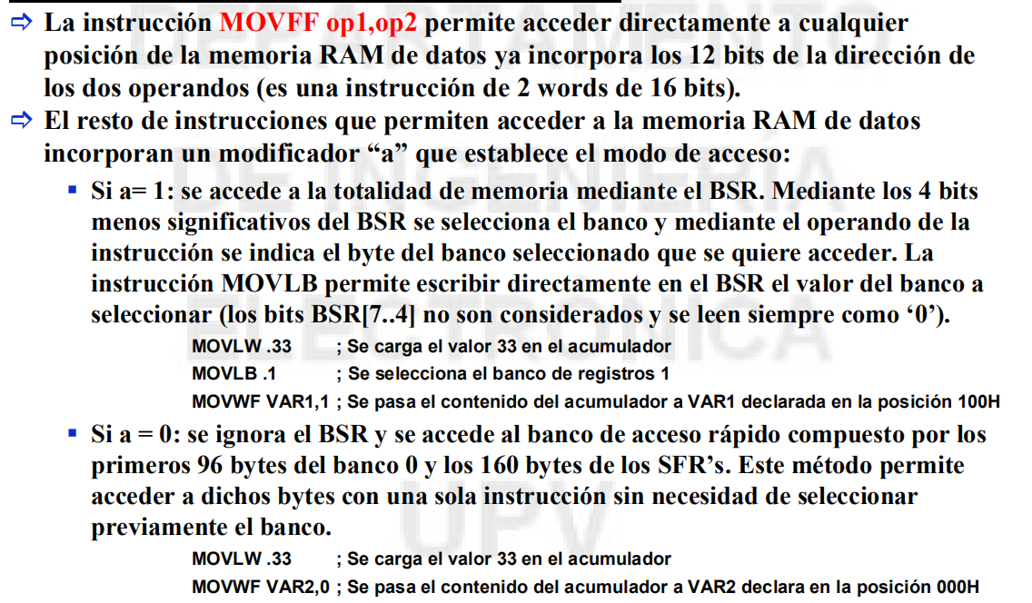
7.- Acceso a la memoria RAM de datos:

Slide 11
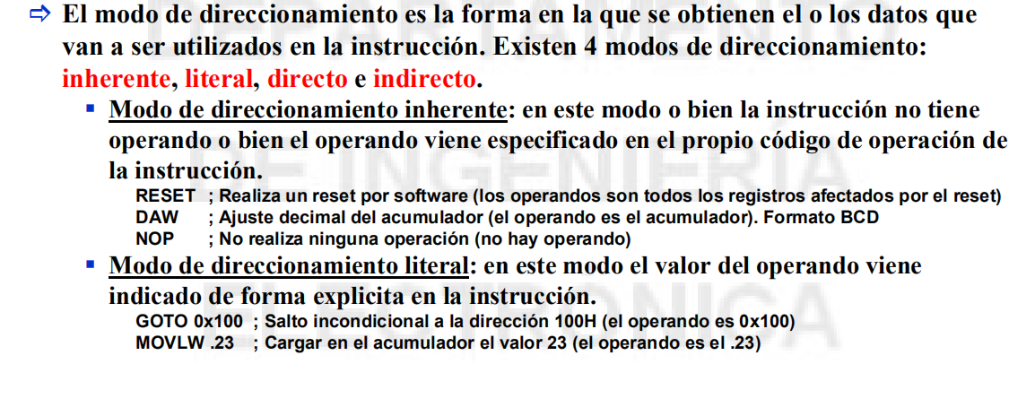
8.- Modos de direccionamiento:

Slide 12
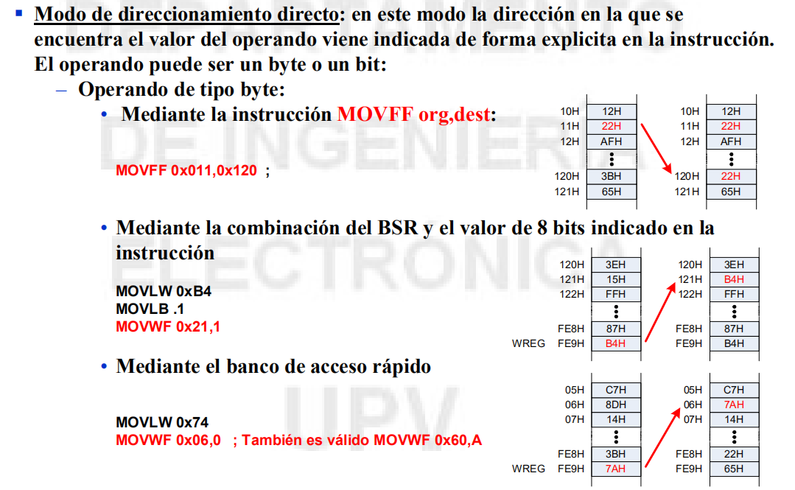
9.- Modos de direccionamiento a la RAM:

Slide 13
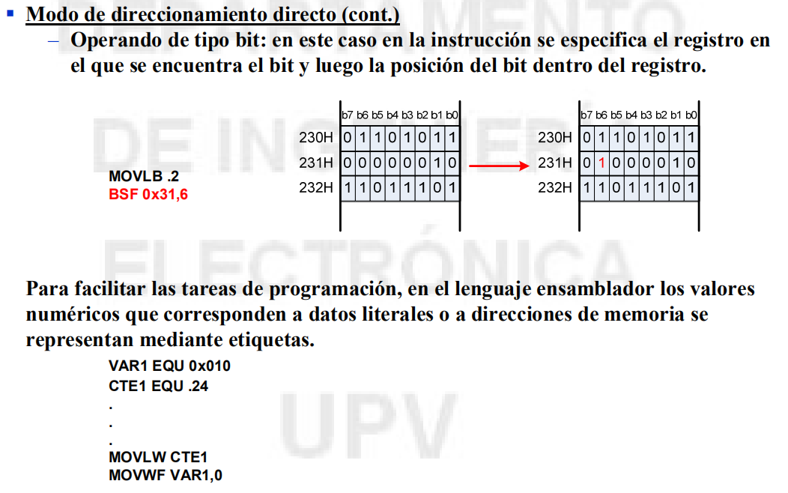
9.- Modos de direccionamiento a la RAM:

Slide 14
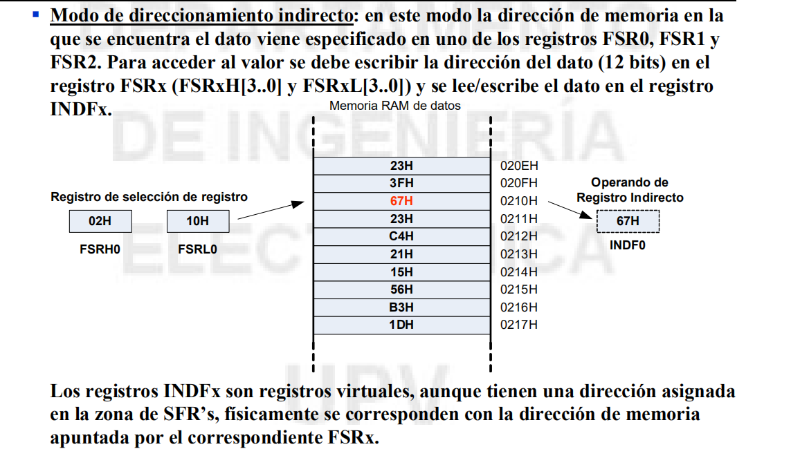
9.- Modos de direccionamiento a la RAM:

Slide 15
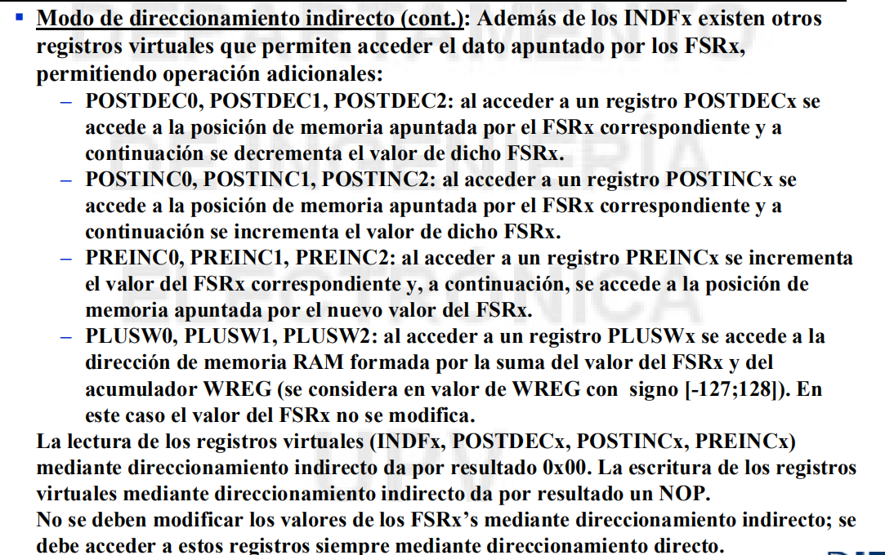
9.- Modos de direccionamiento a la RAM:

Slide 16
Preguntas

